Slide 1

WEB DESIGN
웹디자인 기능영재반
20201강 지 형
20715이 건
20818정 태 일
20824한 진 만
WE ARE WEB DESIGNERS
Notes:
안녕하십니까? 웹디자인 기능영재반의 발표를 시작하겠습니다.
발표자 한진만, 강지형입니다.

Slide 2
CONTENTS
01 02 03 04 05
지난 계획 요약
활동 내용
활동자료
학습관련 효과
취업관련 효과
- 지난 계획
- 결과
- 진행중인 사항
- 활동자료
- 학습관련 효과
- 취업관련 효과
WE ARE WEB DESIGNERS
Notes:
지난 계획 요약, 활동내용, 활동자료, 학습관련 효과, 취업관련 효과 순으로 설명 드리겠습니다.

Slide 3
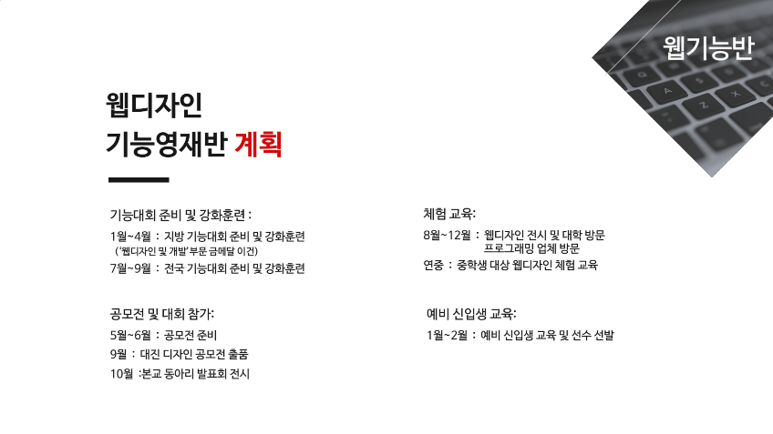
지난 계획 요약
WEB DESIGN
01
웹디자인 기능영재반
지방기능경기대회 출전
웹디자인 및 개발 부문
첫 출전으로 1위(이건 학생)
전국기능경기대회 출전 준비중
웹디자인 기능영재반
Notes:
지난 발표에서 설명했던 계획에 따라 서울시 지방기능경기대회에 출전했고 웹디자인 및 개발 부문에서 첫 출전으로 2학년 컴퓨터미디어디자인과 이건 학생이 1위로 금메달을 목에 걸었습니다.

Slide 4
활동 내용
WEB DESIGN
01
진행중인 사항
- 전국기능경기대회(10/5 ~ 10/10 ) 출전 준비중
- 대진디자인공모전 출품위한 작품 제작중
웹디자인 기능영재반
Notes:
현재 이건 학생은 전국기능경기대회 출전 준비를 하고 있고, 나머지 부원들은 대진디자인공모전에 출품하기 위한 작품들을 제작 중입니다.

Slide 5
학습관련 효과
WEB DESIGN
04
학습관련 효과
웹디자인 기능영재반
깊은 수준
시각정보디자인과에서 배우는 웹디자인 과목보다 깊은 수준까지 학습
여러 언어 사용
다양한 언어를 통해 프로그래밍 능력 향상 가능
전공과목에서 좋은 점수
웹디자인 / 개발과 관련된 전공과목에서 좋은 점수를 얻을 수 있음
웹디자인 기능영재반
Notes:
저희는 시각정보디자인과에서 배우고 있는 웹디자인 수업보다 더 깊은 수준으로 학습함으로써 좋은 점수를 얻을 수 있고 다른 학생들에게 도움을 줄 수도 있습니다. 또한 컴퓨터미디어디자인과의 프로그래밍 과목과 관련된 내용들을 방과 후에 더 다양하게 학습하면서 능력을 향상시키는 등의 학습과 관련된 효과를 얻을 수 있습니다.

Slide 6
취업관련 효과
WEB DESIGN
05
취업관련 효과
웹디자인 기능영재반
포트폴리오
동아리활동 중 제작하는 웹페이지들은 포트폴리오로 사용 가능
다양한 언어
HTML, CSS, Javascript, PHP와 같은 다양한 언어 사용
실무에 근접
실무와 비슷한 과정으로 웹페이지 제작
취업 시 경쟁력 확보
웹 디자이너부터 웹 퍼블리셔, 프론트엔드 / 백엔드 개발자로 취업 가능
웹디자인 기능영재반
Notes:
저희 웹디자인 기능영재반은 취업 대비에 최적화된 동아리라고 말할 수 있습니다. 저희 동아리는 밤낮 가리지 않고 늦게까지 대회 준비, 개인 연습 등을 하며 여러 웹 페이지들을 제작하고 있습니다. 이렇게 만들어진 웹 페이지들은 나중에 포트폴리오가 되어 취업 시 큰 도움이 될 수 있습니다. 또한 HTML, CSS, Javascript, PHP 등의 언어를 배우면서 웹 디자이너 뿐만 아니라, 웹 퍼블리셔, 프론트엔드 / 백엔드 개발자로써 취업이 가능합니다. 또한 저희는 실무 못지않은 많은 작업량과 작업 시간동안 웹 디자인, 웹 개발과 함께 관련된 다른 부분들도 공부하며 실무에서 찾고 있는 준비된 인재가 되기 위해 노력 중입니다.

Slide 7
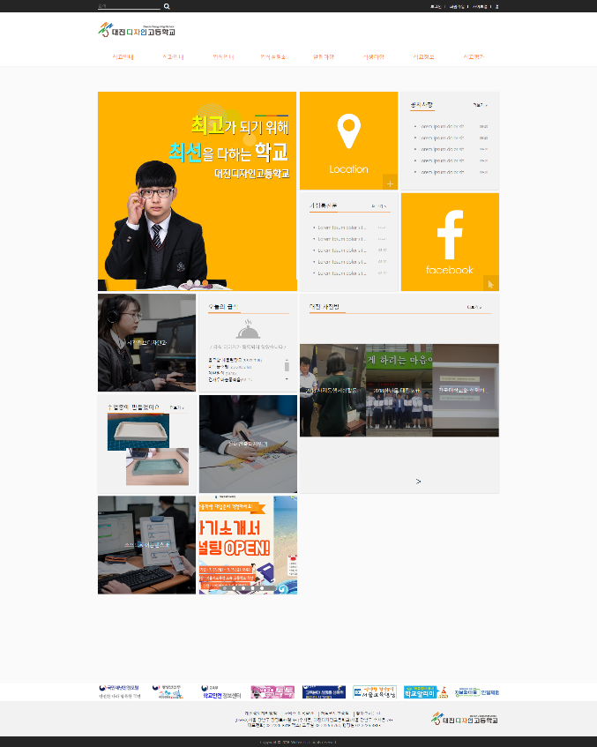
활동자료
WEB DESIGN
03
웹디자인 기능영재반
Notes:
http://minheeblog.tisto ry.com/category/PPT

Slide 8
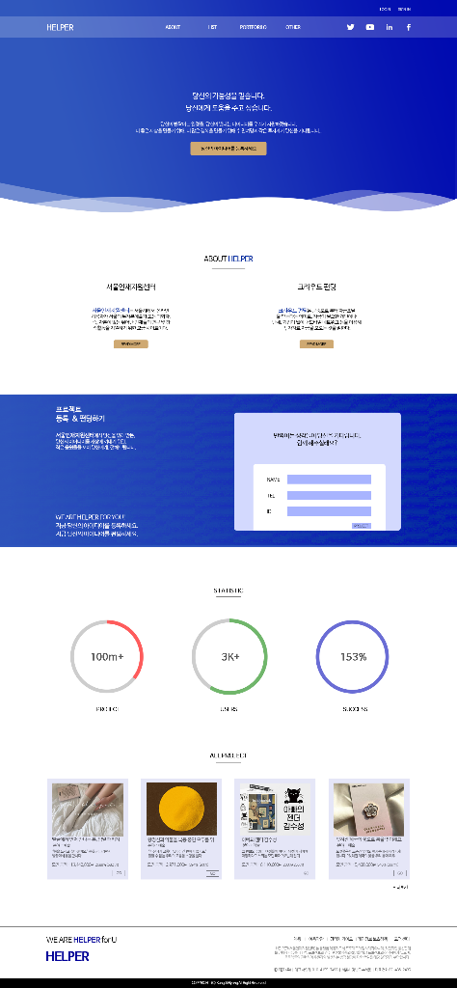
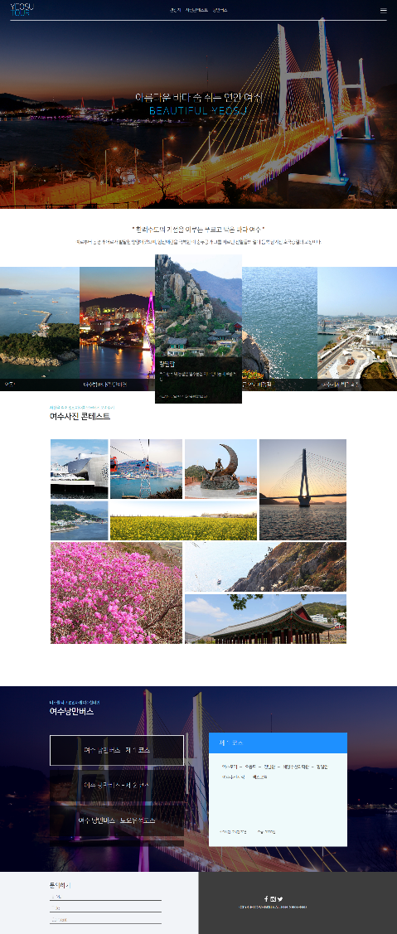
활동자료
WEB DESIGN
03
웹디자인 기능영재반
Notes:
http://minheeblog.tisto ry.com/category/PPT

Slide 9
WEB DESIGN
THANK
YOU
웹디자인 기능영재반
Notes:
지금까지 웹디자인 기능영재반이었습니다. 감사합니다.

